Slide 1



1
TÔI VÀ CÁC BẠN
Bài
1
TÔI LÀ HỌC SINH LỚP 1

Slide 2



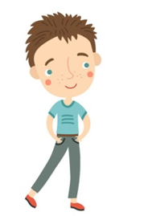

Ôn và khởi động

Slide 3
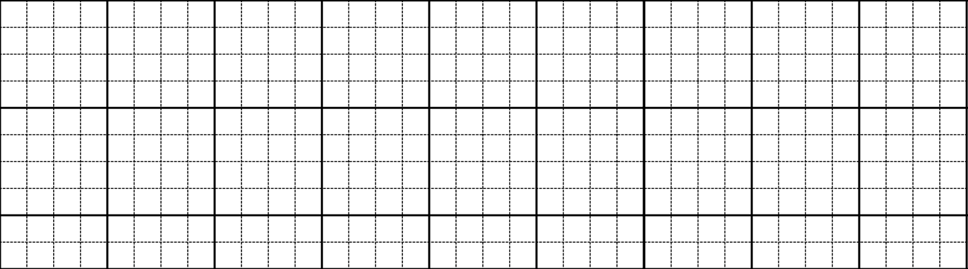
5
Chọn từ ngữ để hoàn thiện câu và viết câu vào vở
bổ ích
mới
bổ ích mới
hãnh diện
Nam rất (………..) khi được cô giáo khen.
Nam ǟất hãζ dΗİn δi đưϑ cô giáo Ά΄n.
Notes:
GV cho hs chọn từ. HS chọn vào từ nào thì GV nhấp vào từ đó. Nhấp đúng từ ‘hãnh diện” thì nó sẽ di chuyển về chỗ trống. Sau đó enter là câu mẫu viết vở sẽ xuất hiện

Slide 4
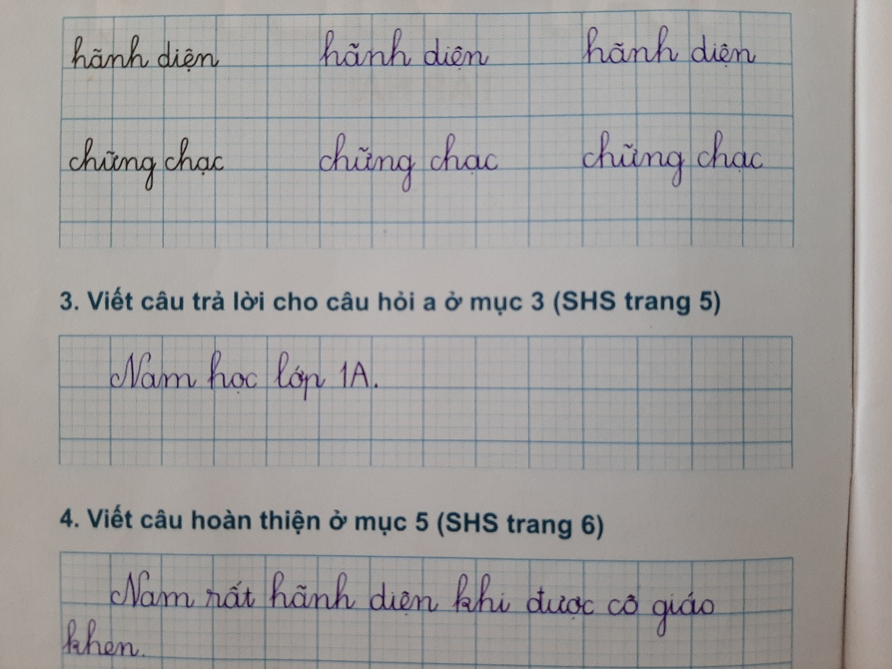

Slide 5
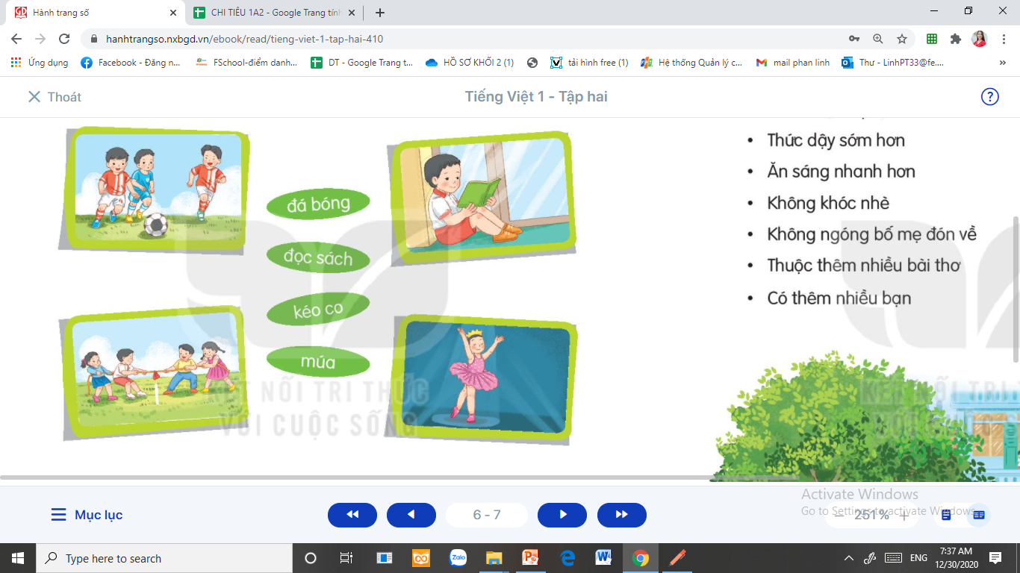
6
Quan sát tranh và dùng từ ngữ để nói theo tranh
1
2
đá bóng
đọc sách
3
kéo co
4
múa

Slide 6
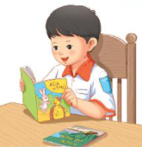
7
Nghe viết
Nam đã đọc được truyện tranh.
Nam còn biết làm toán nữa.
Khi viết chữ đầu dòng, ta lưu ý gì?
Những chữ nào viết hoa? Vì sao?
Kết thúc câu có dấu gì?
Em hãy tìm từ dễ viết lẫn trong bài.
Notes:
GV có thể cho HS viết từ khó vào bảng con nếu HS còn nhầm lẫn nhiều và thường xuyên.

Slide 7

Nam đã đǌ đưϑ Ǉruΐİn Ǉraζ. Nam
cŜ λμĞt làm ǇǨn wữa.
Notes:
GV chiếu cho HS xem cách trình bày trước, sau đó nhấn tắt màn hình rồi đọc cho hs viết.

Slide 8
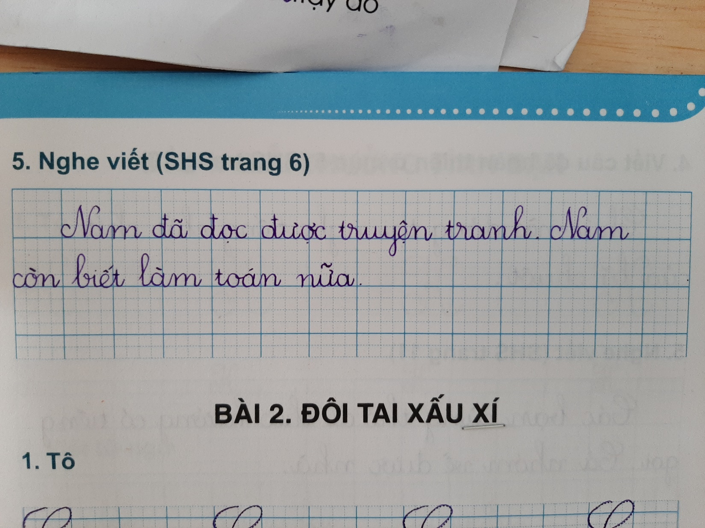

Slide 9

8
Chọn chữ phù hợp thay cho bông hoa
a. s hay x ?
học inh
inh đẹp
ách vở
b. tr hay ch?
anh ảnh
ữ cái
vui ơi
Notes:
Gọi HS đọc lại bài

Slide 10
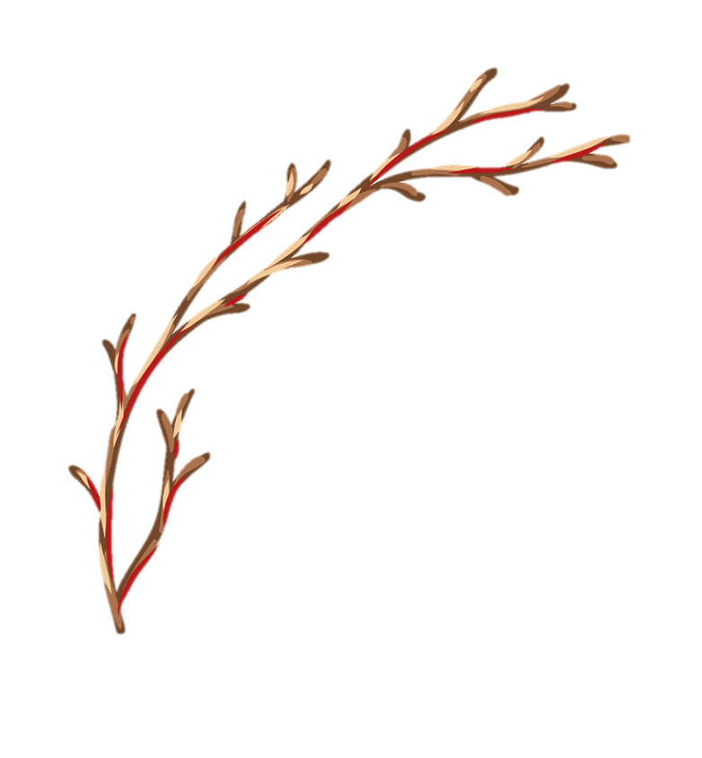







a. s hay x ?
học inh
x
s
inh đẹp
s
ách vở
b. tr hay ch?
tr
ch
ữ cái
ch
anh ảnh
vui ơi
Notes:
GV click vào từng bông hoa trên từ, hoa sẽ biến mất, chữ xuất hiện, đồng thời hoa trên cây sẽ mọc ra.

Slide 11
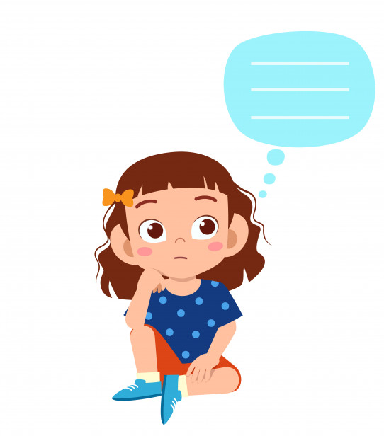
9
Chọn ý phù hợp để nói về bản thân
Từ khi đi học lớp 1, em:
Thức dậy sớm hơn.
Ăn sáng nhanh hơn.
Không khóc nhè.
Không ngóng bố mẹ đón về.
Thuộc thêm nhiều bài thơ.
Có thêm nhiều bạn.
Notes:
Chỗ này GV linh động tổ chức HĐ dạy học phù hợp với ĐK lớp học. Nhưng GV cũng cần nhìn lại bản thân xem đã làm được gì cho các con sau một học kì, liệu có quá thô lỗ hay chưa xây dựng được các phương pháp học tập tích cực, thú vị hay chưa. Hãy biến lớp học thành một sân chơi nhé các thầy cô.

Slide 12

Củng cố
10

Slide 13

Dặn dò: +Xem lại bài trang 4 trang 7
+ Xem bài Đôi tai xấu xí (trang 8 + 9)

